Slide 1
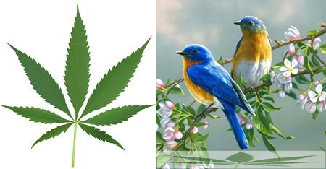
welcome

Slide 2
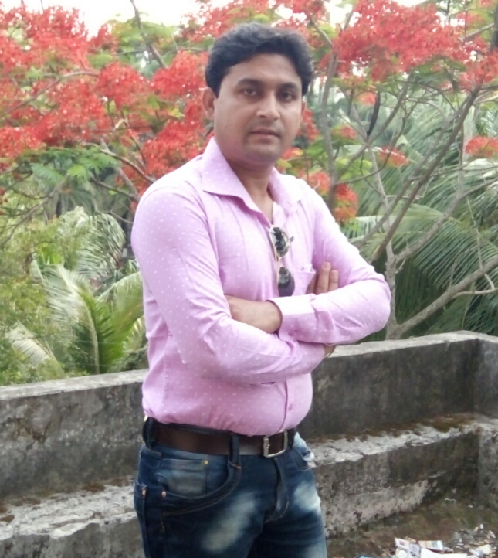
শিক্ষক পরিচিতিঃ
মোঃ জহীরুল ইসলাম
প্রভাষক: রসায়ন বিভাগ
সরকারি এস এম কলেজ মোরেলগঞ্জ। বাগেরহাট
01919607116
sumonjhahirul@gmail.com

Slide 3
বিষয় পরিচিতি
বিষয়: রসায়ন
পত্র: প্রথম
অধ্যায় :তৃতীয়
সময় : ৫০ মিনিট

Slide 4
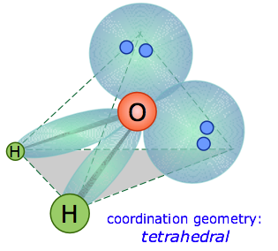
ছবিটি লক্ষ করি
মুক্ত জোড় ইলেকট্রন

Slide 5
ভিডিও টি লক্ষ্য করি

Slide 6
আজকের পাঠ:
মুক্তজোড় ইলেকট্রন ও বন্ধন কোনের উপর এর প্রভাব

Slide 7
শিক্ষার্থীরা যা শিখবে
মুক্তজোড় ইলেকট্রন
বন্ধনজোড় ইলেকট্রন
বন্ধন কোন
বন্ধনকোনের উপর মুক্ত জোড় ইলেকট্রনের প্রভাব
যৌগের আকৃতি

Slide 8

মুক্ত জোড় ইলেকট্রন
যে ইলেকট্রন জোড় বন্ধনে অংশ গ্রহন করে না তাকে মুক্তজোড় ইলেকট্রন বলে।
মুক্তজোড় ইলেকট্রন

Slide 9
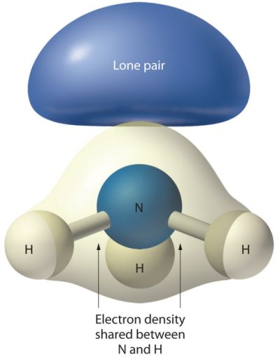
বন্ধন জোড় ইলেকট্রন
বন্ধন গঠনের সময় শেয়ারকৃত ইলেকট্রন জোড়কে বন্ধন জোড় ইলেকট্রন বলে।
বন্ধন ইলেকট্রন

Slide 10
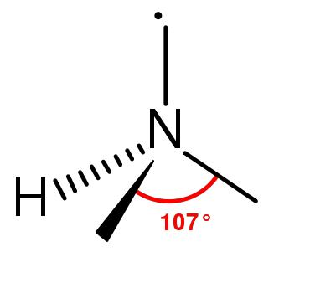
বন্ধন কোন
বন্ধন গঠনের পর পরমানু সমূহ যে কোন উৎপন্ন করে তাকে বন্ধন কোন বলে।
বন্ধন কোন

Slide 11
একক কাজ
 মুক্তজোড় ইলেকট্রন কী?
 পানিতে মুক্তজোড় ইলেকট্রনের সংখ্যা কত?

Slide 12
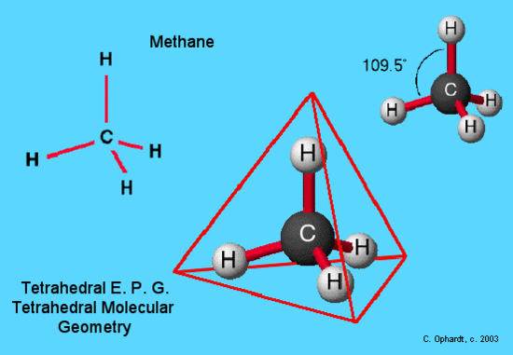
মিথেন অনুর গঠন ও বন্ধন কোন
মিথেন অনুতে কার্বনের যোজ্যতা কক্ষে 4 টি ইলেকট্রন জোড় থাকে এবং তারা চতুষ্তলকীয়ভাবে বিণ্যস্ত থাকে। ফলে মিথেন অনুর গঠনাকৃতি হয় সুষম চতুষ্তলকীয় এবং H-C-H বন্ধন কোন হয় 109.5⁰

Slide 13
NH₃ এর বন্ধন এবং বন্ধন কোন
মুক্ত ইলেকট্রন জোড় সমূহের বিকর্ষন প্রবণতা বেশি হওয়ায় অনুর আকৃতির বিকৃতি ঘটায়। অ্যামোনিয়ায় ৩জোড়া বন্ধন ও এক জোড়া মুক্ত জোড় ইলেকট্রন বিদ্যমান। মুক্ত জোড় ইলেকট্রনের বিকর্ষনের কারণে অনুর আকৃতি চতুষ্তলকীয় গঠন থেকে বিকৃত হয়ে ত্রিকোণীয় পিরামিডের ন্যায় হয়ে যায় এবং বন্ধন কোন হ্রাস পেয়ে 107⁰ হয়।

Slide 14
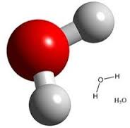
H₂O অনুর গঠন ও বন্ধন কোন
পানির অনুতে কন্দ্রীয় O পরমানুকে ঘিরে উপস্থিত ৪ জোড়া ইলেকট্রনের মধ্যে ২টি মুক্তজোড় ইলেকট্রন হওয়ায় বিকর্ষনের পরিমান বেশি হয় ফলে পানির অনুর আকৃতি চতুষ্তলকীয় না হয়ে উল্টানো V আকৃতি বিশিষ্ট হয় এবং বন্ধন কোন হ্রাস পেয়ে 104.5⁰ হয়।

Slide 15
দলীয় কাজ
পানির বন্ধন কোন কত? ব্যাখ্যা কর।

Slide 16
বাড়ির কাজ
মিথেন, পানি ও অ্যামোনিয়ার বন্ধন কোনের তুলনা কর।

Slide 17
মূল্যায়ন
মুক্তজোড় ইলেকট্রন কী?
বন্ধনজোড় ইলেকট্রন কী?
বিভিন্ন যৌগের কোনের মানের উপর মুক্ত জোড় ইলেকট্রনের প্রভাব ব্যাখ্যা কর।

Slide 18
সহায়ক গ্রন্থ
রসায়ন: ১ম পত্র (মাহবুব হাসান লিংকন)
রসায়ন: ১ম পত্র (সঞ্জিত কুমার গুহ)

Slide 19
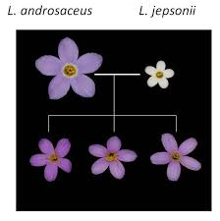
ধন্যবাদ

